Slide 1
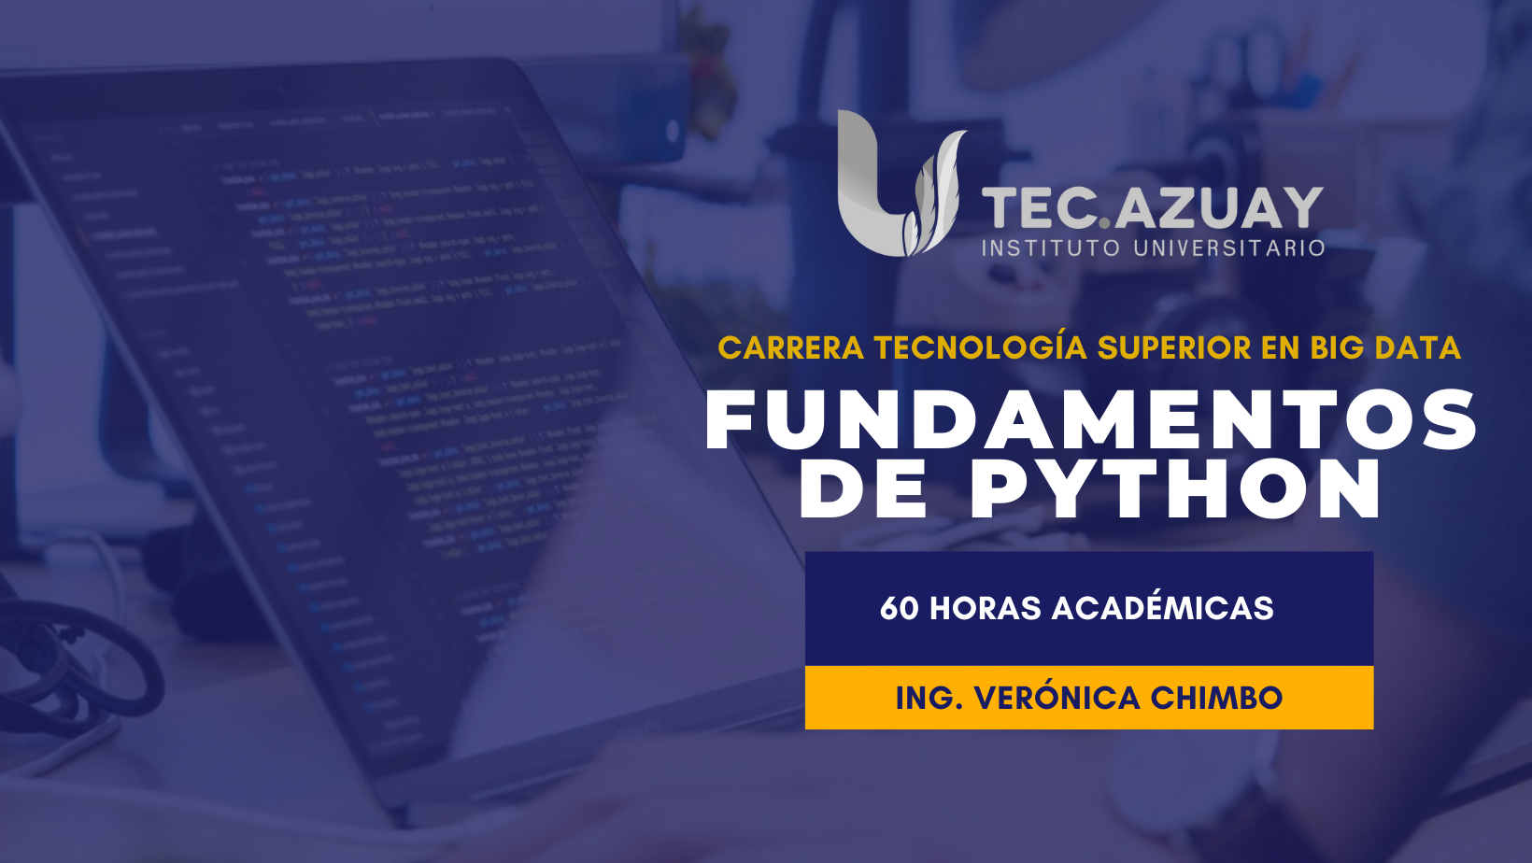
INDICACIONES GENERALES.

Slide 2
Datos sobre el capacitador
Verónica Chimbo
Graduada en Ingeniería en Sistemas en la Universidad Nacional de Loja (2015)
Maestría en Inteligencia Artificial, Universidad Internacional de la Rioja, España (2019)
Actualmente docente a tiempo completo y CEO de la empresa de desarrollo de software Dvsystem.
Anteriormente trabajó como docente en el Instituto Superior Limón. Morona Santiago y Scrum Master del departamento de Desarrollo de Software en la empresa KRADAC de Loja.
En redes sociales.
https://www.linkedin.com/in/veronica-coronel-594075b8/
https://github.com/vpchimboc/

Slide 3
Introducciones
Conociendo a los participantes

Slide 4
OBJETIVOS
Entender sobre el lenguaje Python, los tipos de datos básicos, manipular, conocer y revisar las principales estructuras de datos.
Entender la sintaxis y uso correcto de las sentencias condicionales.
Comprender la programación orientada a objetos y aprender a crear funciones propias.
Conocer Numpy y aprender a manipular Arrays mediante vectores y matrices.
Conocer las series y los Dataframes, funciones de Pandas para manipular conjuntos de datos.
Crear gráficas básicas, gráficos superpuestos y gráficos múltiples.

Slide 5
PRE-REQUISITOS
Tener conocimientos en algún lenguaje de programación
Acceso a internet
Tener una computadora

Slide 6
Estructura del curso
Componente guiado y componente autónomo
- 15 clases presenciales, 3 horas por día, en horario de 7h00 a 10h00 y 11h00 a 13h00.
- Actividades de trabajo autónomo: Estimado 15 horas.
- Proyecto final outoguiado
- Total 60 horas.

Slide 7
Calificaciones
El curso tiene una duración de 60 horas académicas, se aprueba con el 70% como mínimo de la nota total y un 70% de asistencias.

Slide 8
Recursos
Todo el material estará disponible en la plataforma institucional.
Curso Fundamentos de Python
Se actualizará periódicamente al terminar las clases y es donde se llevará a cabo el control de las actividades autónomas.

Slide 9
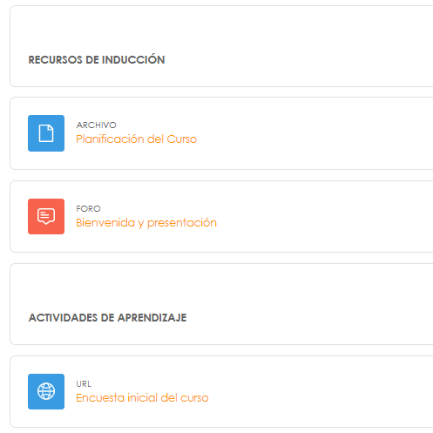

Encuesta de conocimientos
Una encuesta anónima que nos permitirá definir detalles más específicos de la malla del curso.
Por favor, responder con honestidad ya que con eso nos aseguraremos de que aprendamos de mejor manera.

Slide 10
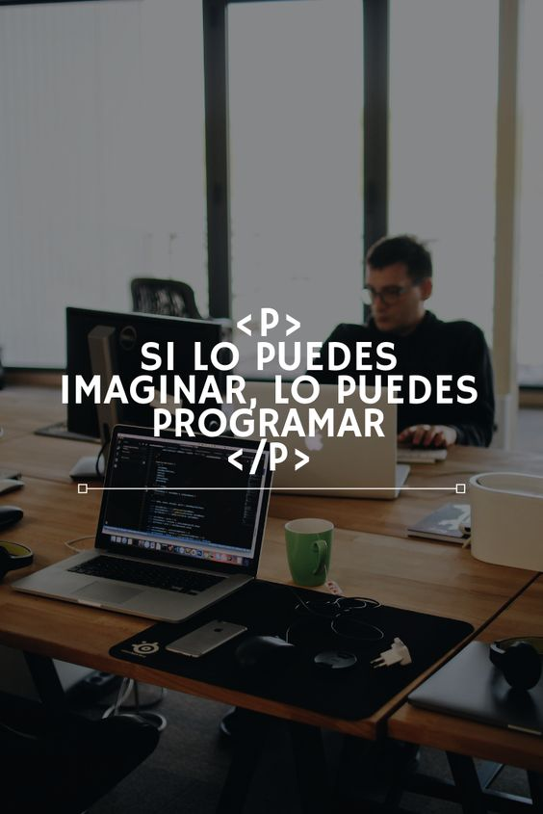
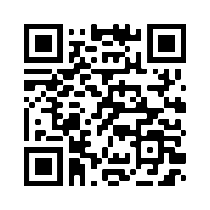

Dudas

